Slide 1
Strategaeth Cyfiawnder, Urddas a Chydlyniad
Modiwl Cydraddoldeb, Amrywiaeth a Chynhwysiant

Slide 2
Strategaeth Cyfiawnder, Urddas a Chydlyniad
Modiwl 1: Croeso: Gweithio tuag at Eglwys Fethodistaidd gwbl gynhwysol

Slide 3
Rhagarweiniad - YouTube

Slide 4
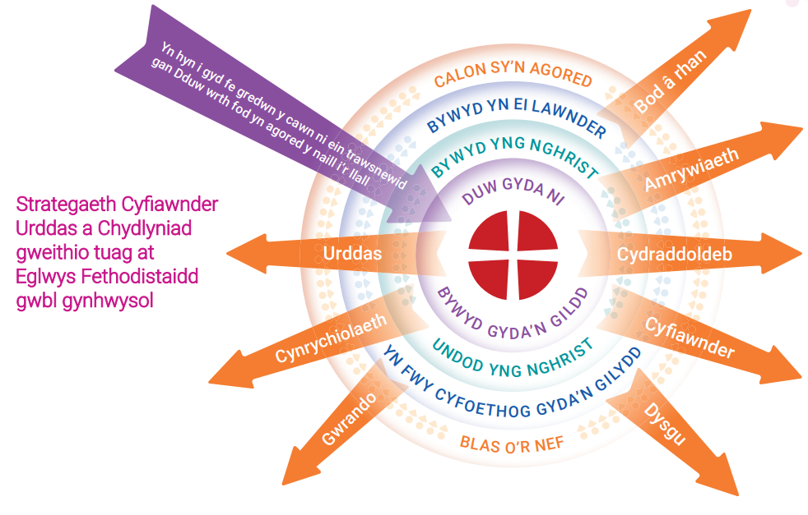

Slide 5
Nod:
Ategu dealltwriaeth y Methodistiaid for Cydraddoldeb, Amrywiaeth a Chynhwysiant wrth galon yr efengyl
Amcanion:
Dod i ddeall Cydraddoldeb, Amrywiaeth a Chynhwysiant yn allweddol i’r efengyl
Dod i wybod am ddatganiad yr Eglwys Fethodist na ellir byw na rhannu’r efengyl heb ymrwymiad pawb i Gydraddoldeb, Amrywiaeth a Chynhwysiant

Slide 6
Nod:
Rhoi Gwybodaeth am Gydraddoldeb, Amrywiaeth a Chynhwysiant
Amcanion:
Dod i wybod am ddarpariaethau Deddf Cydraddoldeb 2010 (ar gyfer Cymru a Lloegr) o ran Priodoleddau Gwarchodedig (a deddfwriaeth cydraddoldeb arall ledled gwledydd Prydain)
Dod i allu nodi torcyfraith yn ôl Deddf Cydraddoldeb 2010 a deddfwriaeth cydraddoldeb arall
Dod i allu cymhwyso egwyddorion Cydraddoldeb, Amrywiaeth a Chynhwysiant i unrhyw sefyllfa lle gallai pobl fod yn cael eu hamddifadu o fyw’r efengyl yn llawn o fewn yr eglwys

Slide 7
Nod:
Hunanymwybyddiaeth
Amcanion:
Dod i allu deall sut y gall y ffordd yr ydym ni’n gwneud ein gwaith effeithio ar brofiad eraill o’r efengyl
Dod i allu gwrando ar eraill heb farn
Dod i ddeall yr angen i ni i gyd ddatblygu ein dealltwriaeth o faterion Cydraddoldeb, Amrywiaeth a Chynhwysiant yn rhan o’n datblygiad proffesiynol parhaus

Slide 8
Nod:
Paratoi ar gyfer dysgu parhaus pellach y tu hwnt i’r uned Sylfaen Cydraddoldeb, Amrywiaeth a Chynhwysiant
Amcanion:
Dod i allu parhau â datblygiad o ran hyfforddiant Cydraddoldeb, Amrywiaeth a Chynhwysiant drwy ddysgu hunangyfeiriedig
Dod i wybod sut i gael gafael ar hyfforddiant proffesiynol gan ddarparwyr allanol
Dod i allu darllen deunydd hyfforddiant proffesiynol o ffynonellau allanol, a dysgu ohono, gan aros yn ffyddlon i’r efengyl

Slide 9
Nod:
Rhoi gwybodaeth am Gyfiawnder, Urddas a Chydlyniad: ymagwedd Fethodistaidd at Gydraddoldeb, Amrywiaeth a Chynhwysiant
Amcanion:
Rhoi gwybodaeth a dealltwriaeth ynglŷn â chynnwys sylfaenol y Strategaeth Cyfiawnder, Urddas a Chydlyniad Rhoi gwybodaeth am yr offer i sicrhau gweithrediad Cydraddoldeb, Amrywiaeth a Chynhwysiant a gaiff eu cynwys yn y strategaeth
Cydnabod y disgwyliad y bydd Cyfiawnder, Urddas a Chydlyniad Canllaw i Ddefnyddwyr yn cael ei ddefnyddio ledled yr Eglwys Fethodistaidd ym Mhrydain
Dod i allu defnyddio offeryn Asesiad Effaith
Cydraddoldeb yr Eglwys Fethodistaidd

Slide 10
Rydym ni’n eich gwahodd chi i weddïo:
Dduw, rydym ni’n dod atat ti ac rwyt ti’n ein croesawu ni. Mae rhai ohonom ni’n flinedig ac eraill yn llawn egni. Mae dy gariad yn ein cynnal ni i gyd.
Dduw, rydym ni’n dod atat ti ac rwyt ti’n ein croesawu ni. Mae gan rai ohonom ni amheuon, ac eraill yn llawn sicrwydd. Mae dy gariad yn ein hysbrydoli ni i gyd.
Dduw, rydym ni’n dod atat ti ac rwyt ti’n ein hysbrydoli ni. Mae rhai ohonom ni’n dawel, ac eraill yn ysu â phryder. Mae dy gariad yn ein tawelu ni i gyd.
Dduw, rydym ni’n dod atat ti ac rwyt ti’n ein croesawu ni. Mae rhai ohonom ni’n gyfarwydd â llawenydd, ac eraill â phoen. Mae dy gariad yn ymestyn atom ni bob un.
Dduw, rydym ni’n dod atat ti ac rwyt ti’n ein croesawu ni. Rwyt ti’n ein chwilio ni, ac rwyt ti’n ein hadnabod ni. Cawsom ein llunio bob yr un ohonom yn rhyfeddol ac ofnadwy. Pob un ohonom ni ar dy lun a’th ddelw di. Pob un ohonom ni’n gogoneddu dy gariad di!
Diolch i ti Dduw. Amen. Liam

Slide 11
Strategaeth Cyfiawnder, Urddas a Chydlyniad
Modiwl 2: Pam mae hyn yn bwysig i’r Eglwys Fethodistaidd?

Slide 12
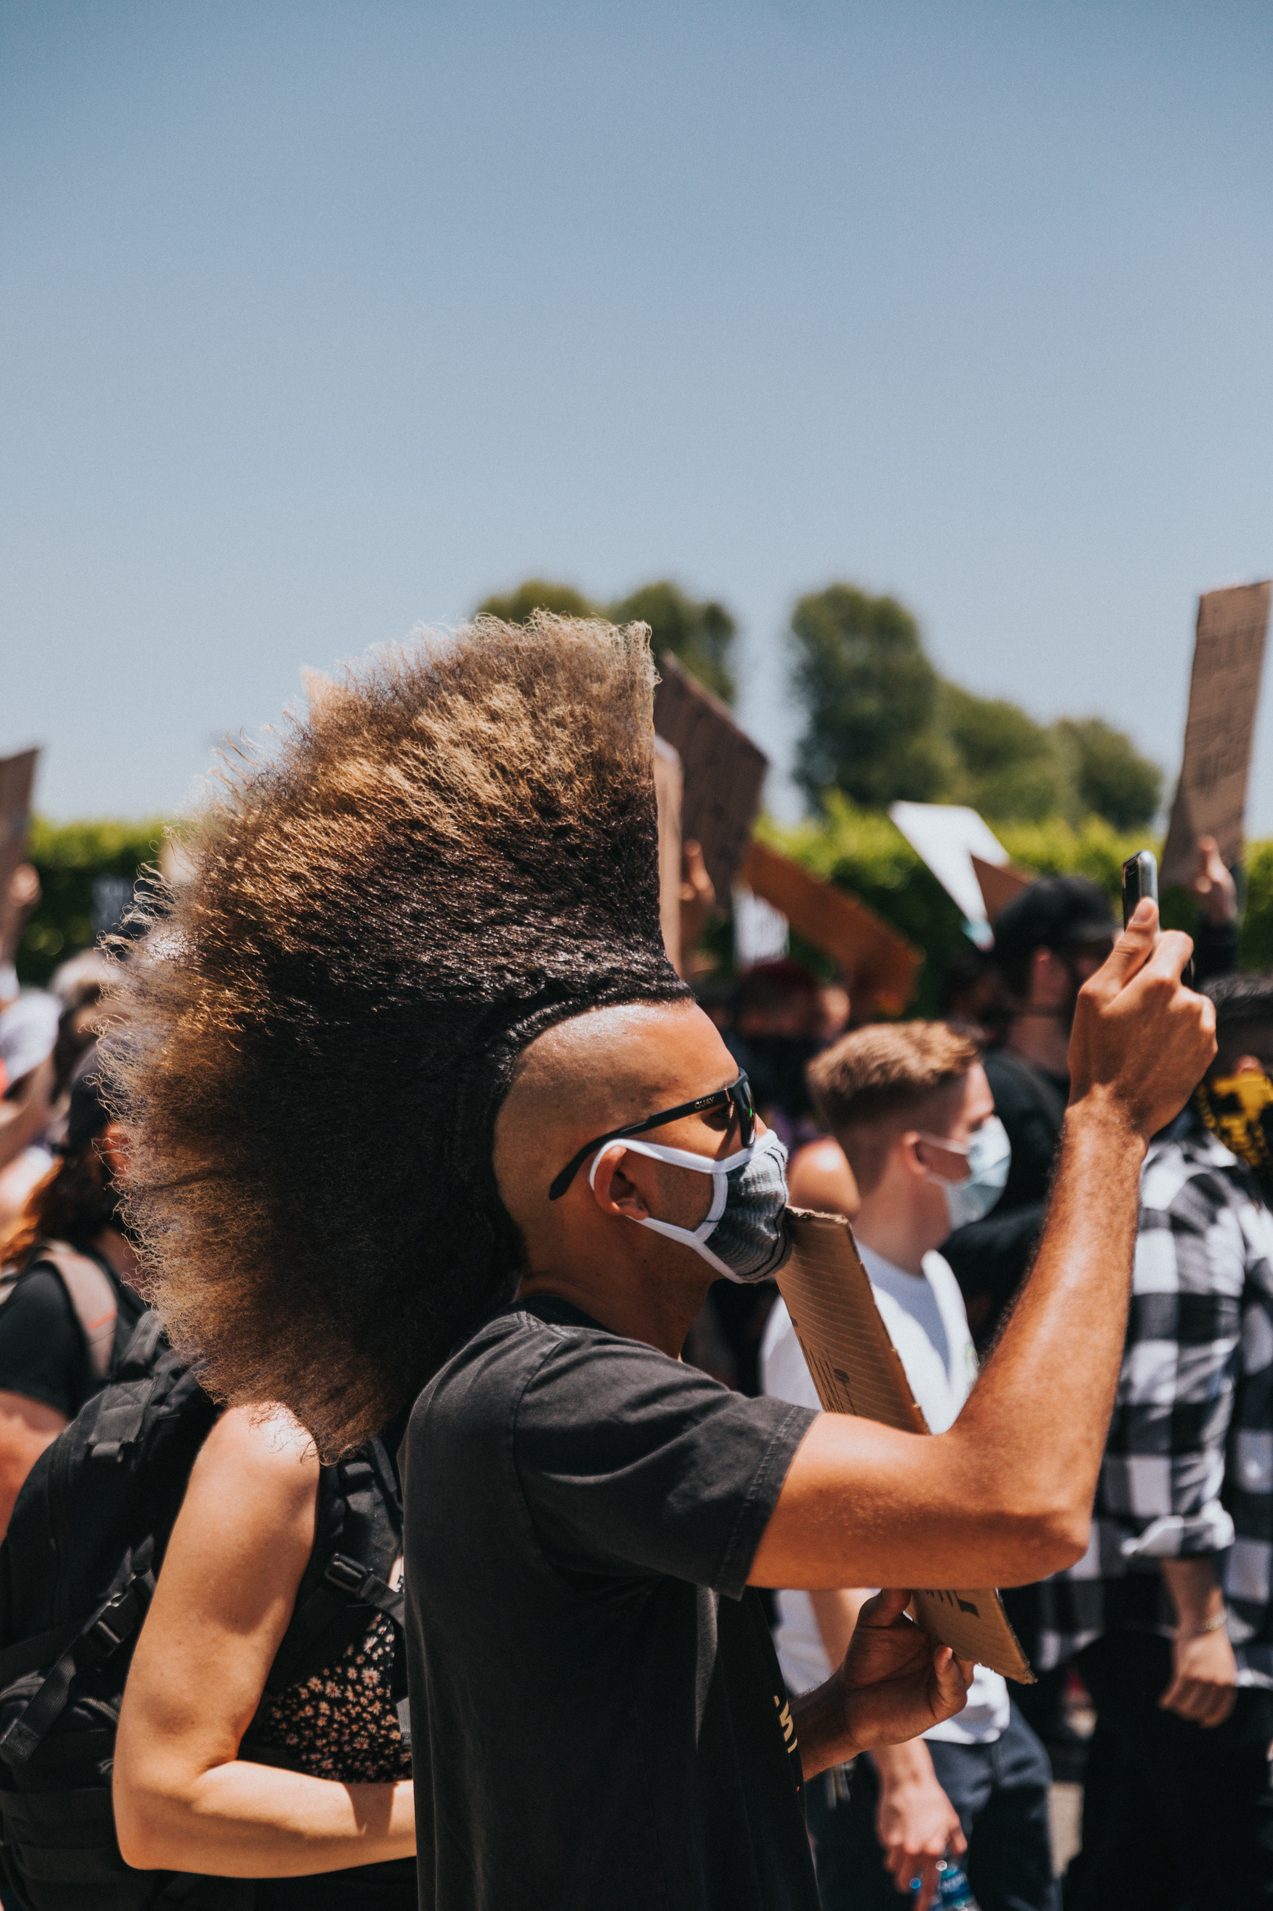
Llun gan Nathan Dumlao ar Unsplash

Slide 13
"Rwy’n teimlo fy mod i’n rhan o fudiad sy’n codi pennau gyda dewrder tuag at Dduw, a chael cyfle i siarad allan yn erbyn anghyfiawnder a chael fy ngeiriau i wedi eu clywed a’u deall. Mae natur fy nghalon i wedi cael ei theimlo, ac nid lliw fy nghroen. Am unwaith yn fy mywyd Eglwysig yn y DU, rwyf i wedi teimlo cynhesrwydd gobaith gwirioneddol ac nid dim ond yn ddistaw yn fy nghalon i.“
(Methodist yn "Pam mae hyn yn bwysig")

Slide 14
Llun gan Aaron Burden ar Unsplash

Slide 15
Yr hyn y mae’r eglwys yn ei ddweud:
Nid yw ein hundod ni i’w gael yn ein natur gynhenid, ond drwy ein gwaredigaeth gyffredin yn Iesu Grist.
Mae presenoldeb cariadlon, trawsffurfiol Duw yn ein helpu ni i dyfu a mynd yn bobl yn ôl arfaeth Duw, gan ddyfnhau ein gwybodaeth a’n cariad at Dduw, a dangos y cariad hwnnw yn y ffyrdd yr ydym ni’n byw ein bywydau.
Rhan o genhadaeth yr Eglwys yw ei hymrwymiad i gyfiawnder cymdeithasol.

Slide 16
Cwis Uned 2:
Cwestiwn 1
Pam mae Cydraddoldeb, Amrywiaeth a Chynhwysiant yn bwysig i’r Eglwys Fethodistaidd? (Ticiwch bob un sy’n gymwys)
Rhan o genhadaeth yr Eglwys yw ei hymrwymiad i gyfiawnder cymdeithasol
Oherwydd i Iesu ddweud wrthym ni am garu ein gilydd ... fel y cerais i chi
Gwnaethpwyd y ddynoliaeth i gyd ar ddelw Duw ac felly’n haeddu urddas a pharch
Mae angen i’n hymddygiad ni dystiolaethu i’r hyn
a gredwn ni

Slide 17
Cwis Uned 2:
Cwestiwn 2
Ar bwy mae angen ymrwymiad i Gydraddoldeb, Amrywiaeth a Chynhwysiant?
Pawb yn yr eglwys
Swyddogion Cydraddoldeb, Amrywiaeth a Chynhwysiant Anfon

Slide 18
Strategaeth Cyfiawnder, Urddas a Chydlyniad
Modiwl 3: Methodistiaeth heddiw

Slide 19
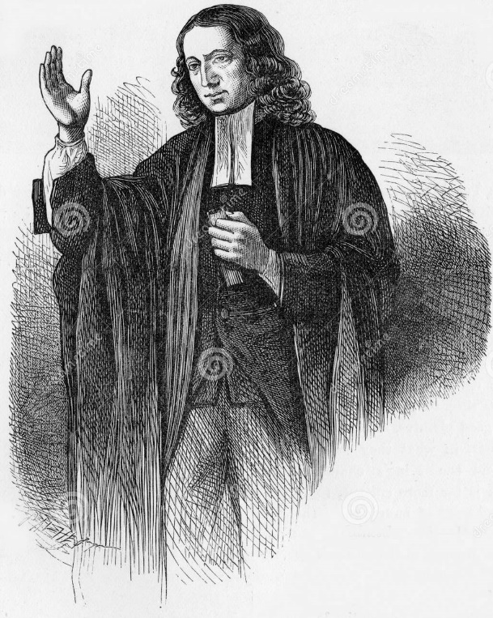
Image by Awcnz62 | Dreamstime.com on Unsplash

Slide 21
Nid oes unrhyw gymuned Gristnogol berffaith wedi bod erioed. Mae perthynas doredig, gwahaniaethu a detholusrwydd i gyd wedi bod yn rhan o fywyd yr Eglwys. Mae hynny’n wir heddiw hefyd. Yn drist iawn, fe fu yna achosion o wahaniaethu, rheolaeth drwy orfodaeth a chamddefnydd o awdurdod nad ydyn nhw wedi cael eu herio. Mae ein Heglwys ni’n brin iawn o fod yn Gorff cyd-ddibynol Crist y cawsom ni ein galw gan Dduw i fod. O fewn yr Eglwys, ni chaiff rhai pobl eu derbyn, eu parchu na’u trin yn gyfartal. Mae’n rhaid i hyn newid.
Cyfiawnder, Urddas a Chydlyniad Canllaw i Ddefnyddwyr

Slide 22
Mae’r Eglwys Fethodistaidd ym Mhrydain yn sefydliad cyhoeddus. Mae hyn yn golygu y ceir deddfwriaeth cydraddoldeb sy’n berthnasol i ni ac mae’n rhaid i ni gydymffurfio â hi.

Slide 23
Mynd y tu draw i ddeddfwriaeth cydraddoldeb:
Mae yna ystod o grwpiau o bobl nad oes amddiffyniad penodol iddyn nhw mewn deddfwriaeth oddi wrth wahaniaethu ac anghydraddoldeb. Eto i gyd, ni fyddem ni’n dymuno iddyn nhw brofi anghyfiawnder yn yr Eglwys Fethodistaidd.
Pa grwpiau eraill allai wynebu anghyfiawnder
yn ein Heglwys ni?
Rhai sydd wedi goroesi camdriniaeth
Rhai sydd wedi profi amhlantadrwydd
Rhai dan anfantais oherwydd dosbarth cymdeithasol neu anghyfiawnder economaidd
Rhai â llai o addysg ffurfiol
Rhai â statws gofalwr

Slide 24
Cwis Uned 3:
Mae’r astudiaethau achos hyn i gyd yn esiamplau gwirioneddol, wedi tynnu enwau pobl o ddigwyddiadau a fu yn yr Eglwys Fethodistaidd

Slide 25
Strategaeth Cyfiawnder, Urddas a Chydlyniad
Modiwl 4: Pa fath o newid ydym ni’n ymrwymo iddo?

Slide 26
Pa fath o newid ydym ni’n ymrwymo iddo?
Newid Strwythurol
Newid Diwylliannol
Newid Ymagweddau

Slide 27
Rydym ni’n eich gwahodd chi i weddïo:
Arglwydd pawb, maddau gulni fy ngweledigaeth i; y rhagfarnau cudd sy’n fy arwain i ddiystyru eraill yn anaddas ar gyfer dy deyrnas di; y dyhead i’th hawlio ar fy nghyfer fy hunan a’th lunio di ar ddelw sy’n dy wneud yn gyfaill cyfforddus i mi.
Fy unig obaith yw gallu trawsnewidiol dy gariad di a all ddryllio fy nelwau anghynwysol ohonot ti, agor fy nghlustiau i her dy lais a rho ddealltwriaethau newydd i mi o hyd, lled a dyfnder dy gariad di.
I ti, mae pawb yn werthfawr ac rwyt ti’n galw ar bawb – hyd yn oed ar ddisgybl amherffaith fel y fi. Amen.
Keith

Slide 29
Don't Put People in Boxes - YouTube

Slide 30
Cwestiynau ar gyfer myfyrdod
Pa nodweddion gweladwy o undod yr Eglwys a welwch chi yn eich sefyllfa?
Pa nodweddion a welwch chi sy’n rhwystro’r ymdeimlad hwn o ‘undod’ pawb a amlygodd Iesu yn y Cymundeb?

Slide 32
We Are The Church - YouTube

Slide 33
Llun gan Aaron Burden ar Unsplash

Slide 34
Casting Crowns - If We Are The Body - YouTube

Slide 35
Rydym ni’n eich gwahodd chi i aros a gweddïo:
Dduw Mawr,
Rwyt ti wedi creu pob un ohonom ni’n unigryw. Rwyt ti’n rhoi doniau ysbrydol i ni sy’n ein helpu ni i fod yn rhan o gorff yr eglwys.
Rho gymorth i ni beidio â gadael i ymraniadau diwylliannol cyffredin ein rhwygo ni yn ddarnau yn yr eglwys. Atgoffa ni ein bod ni i gyd yn perthyn i ti.
Yn yr un modd, atgoffa ni i ddathlu’r gwahaniaethau a’r arbenigrwydd sydd yng nghorff yr eglwys yr wyt ti wedi galw pobl o bob cefndir iddi i rannu dy Efengyl a rhannu gobaith iachawdwriaeth ag eraill.
Amen.

Slide 36
The labels we carry - YouTube

Slide 37
Ystyriwch 1 Ioan 4:19 : “Yr ydym ni’n caru, am iddo ef yn gyntaf ein caru ni.”
Sut allwn ni wneud yr Eglwys yn lle mae pobl yn dod heb iddyn nhw gael eu labelu yn negyddol, ond yn profi cariad Duw?

Slide 38
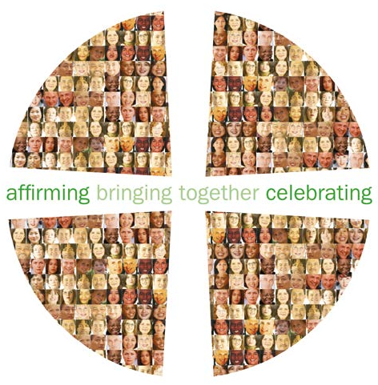
Cadarnhau Dwyn ynghyd Dathlu

Slide 39
Critical Thinking - YouTube

Slide 41
Above and Below the Line - Personal Responsibility - YouTube

Slide 42
Rydym ni’n eich gwahodd chi i rannu’r weddi hon i ganolbwyntio ar yr hyn y gallwn ni ei wneud i annog newid :
Dduw,
Dyro i mi’r Serenedd i dderbyn y pethau na allaf i eu newid,
y Dewrder i newid y pethau a allaf,
a’r Doethineb i wybod y gwahaniaeth.
Amen.

Slide 44
Strategaeth Cyfiawnder, Urddas a Chydlyniad
Modiwl 5: Pa argymhellion sydd yn y strategaeth?

Slide 46
Cynllun Ategiadau - YouTube

Slide 47
Canllaw I Iaith Gynhwysol - YouTube

Slide 48
Gwasanaeth Ymateb Gwahaniaethu a Chamdriniaeth - YouTube

Slide 49
Proses Gwirionedd a Chymod - YouTube

Slide 50
Cylchoedd Cydlyniad - YouTube

Slide 52
Asesiad Effaith o ran Cydraddoldeb - YouTube

Slide 54
Cwis uned 5:
Cwestiwn 1
Beth yw’r Broses Gwirionedd a Chymod?
Stori am hanes hiliaeth a’r Eglwys Fethodistaidd
Adolygiad o system neu weithdrefn o fewn yr Eglwys Fethodistaidd, i wrando ar y rhai sydd wedi cael profiadau o wahaniaethu, i gydnabod methiannau a thrawsffurfio systemau
Sgwrs adferol rhwng rhywun sydd wedi profi gwahaniaethu yn ei erbyn a’r unigolyn a wahaniaethodd yn ei erbyn ef

Slide 55
Cwis uned 5:
Cwestiwn 2
Os ydych chi’n dymuno adrodd am wahaniaethu yn yr Eglwys Fethodistaidd, a oes angen i chi wneud cwyn ffurfiol?
Oes
Mae hynny’n dibynnu ar y math o wahaniaethu a ddigwyddodd
Nac oes, fe allwch chi fynd at y System Gwahaniaethu a Chamdriniaeth hefyd, lle cewch chi gefnogaeth, yn cynnwys o ran gwneud cwyn ffurfiol os dewiswch chi wneud hynny

Slide 56
Cwis uned 5:
Cwestiwn 3
Pa un o’r canlynol allai fod yn fantais bosibl oherwydd cwblhau Asesiad Effaith o ran Cydraddoldeb?
Fe fydd gennych chi fwy o allu i ddyranu adnoddau yn briodol, megis amser a chyllid, i gyrraedd amcanion eich prosiect chi
Byddwch yn sicrhau eich bod chi’n darparu ar gyfer anghenion pawb
Byddwch yn nodi newidiadau y bydd angen i chi eu gwneud i sicrhau nad yw eich prosiect chi yn arwain at wahaniaethu anuniongyrchol yn anfwriadol
Byddwch yn arddangos i bawb, o fewn a thu allan i’r eglwys, eich bod chi o ddifrif ynglŷn â chydraddoldeb a chyfiawnder,
yn eich gweithredoedd yn ogystal â’ch geiriau

Slide 57
Cwis uned 5:
Cwestiwn 4
Ai holl ystyr y Strategaeth Cyfiawnder, Urddas a Chydlyniad yw cywiro problemau o fewn yr eglwys?
Ie
Wrth gwrs. Mae popeth yn ddifrifol ac mae’n rhaid newid nawr
Nage. Er bod elfennau o’r strategaeth wedi eu cyfeirio at nodi a chywiro problemau, mae’r cynllun Ategiadau yn ymwneud ag adnabod a dathlu profiadau cadarnhaol o fewn yr eglwys, a helpu eraill i ddilyn yr esiamplau hynny

Slide 58
Strategaeth Cyfiawnder, Urddas a Chydlyniad
Modiwl 6: Cyfleoedd ar gyfer Gweithredu. Beth nesaf?

Slide 60
Rydym ni’n eich gwahodd chi i aros a gweddïo:
Dduw sy’n gwahodd pobl,
helpa ni i weld bod gan bob unigolyn le yn dy bresenoldeb di.
Maddau i ni pan fyddwn ni’n ceisio cyfyngu ein cyfeillgarwch i’r rhai sy’n debyg i ni o ran eu golwg, eu hymddygiad, a’u cred.
Trwy dy Ysbryd Glân a thrawsnewidiol, symud ni oddi wrth allgáu i gynhwysiant, oddi wrth godi muriau i adeiladu pontydd, o ddifaterwch at gariad hollgynhwysol.
Yn enw Iesu Grist, ein Gwaredwr.
Amen.
Sonia

Slide 61
?
Maes Parcio Cwestiynau

Slide 62
Gweddi i gloi:
Dduw pob haelioni, yn dy deyrnas ddiderfyn y mae’r holl greadigaeth yn ymlochesu.
Diolchwn i ti am wahoddiad diamod i fod yn rhan o’th gorff di.
Helpa ni i sylwi ar y rhai y mae eu lleisiau nhw’n rhy wan i’w clywed a’r rhai sy’n byw mewn cornelau anghofi edig yn ein byd.
Gweddïwn dros bawb sy’n cael eu hallgáu o gyfoeth dy greadigaeth.
Helpa ni i ddilyn ymsymudiad dy Lân Ysbryd, sy’n ymestyn yn dragwyddol hyd at ymylon ein bywydau a’n cymunedau ni.
Amen.
Paul

Slide 63
Registered charity no. 1132208
© Trustees for Methodist Church Purposes 2022

